Slide 1


《 视觉逻辑的引导者 》
郑琰（小A）

Slide 2
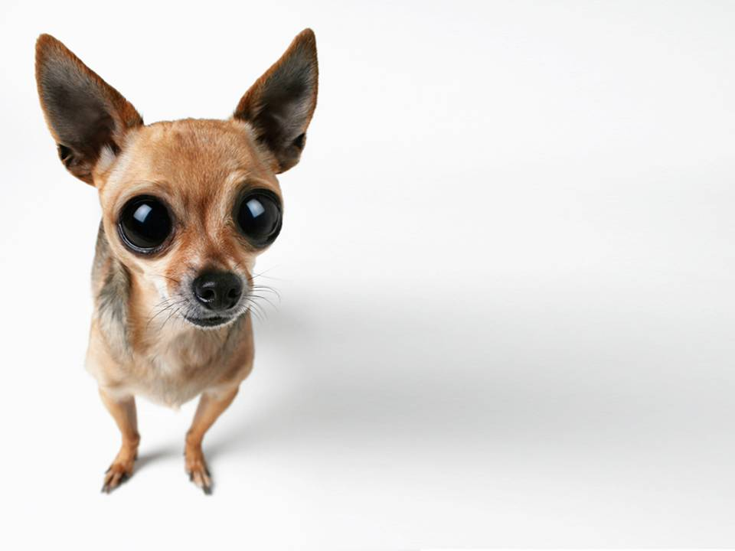
一般在PPT中加入动画么？
为什么？

Slide 3
PPT动画所存在的优势与劣势
操作有难度
有节奏感
容易 ”画蛇添足“
提起观众的兴趣
商务PPT领域的应用
增强视觉冲击力
修改起来不方便
印象深刻

Slide 4

那么，
当我们决定为台下的观众准备一道丰富的PPT动画大餐时，
要准备怎么的 材料 呢？

Slide 5



形式
节奏
创意
创意

Slide 6
图示篇
文字篇
图示篇
创意篇
节奏篇

Slide 7
一幅静止的画面，观众往往会自上而下全面浏览，缺乏逻辑的引导，观众难以把握重点，看完之后还要思考其中的逻辑关系，浪费了精力和注意力

Slide 8
下面看组实际案例，这样的画面是否出现在你制作的PPT中？

Slide 9
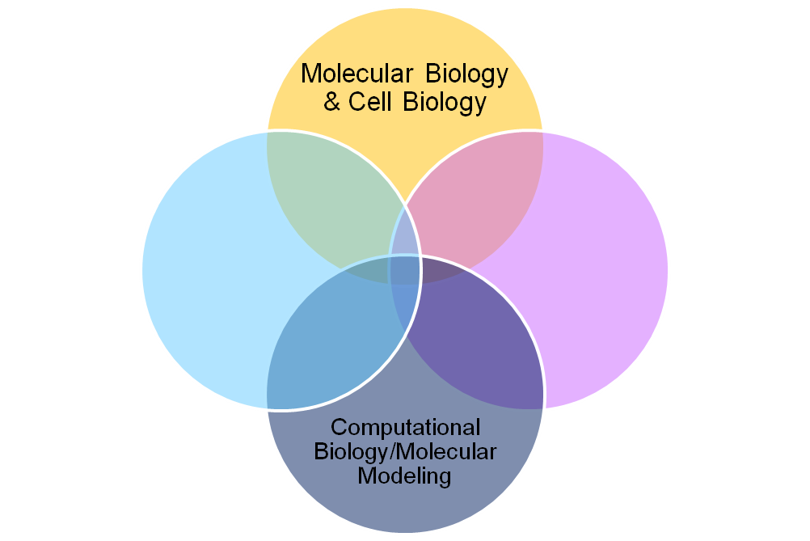
Biology Services
cDNA libraries
HT Cloning/ Subcloning
HTS
Assay development
MOA study
Biomarker development
Protein expression
Protein purification, production & refolding
Cpd screening & profiling
SAR-Med Chem support
In Vitro ADMET/Safety
Biochemistry & Pharmacology
Structural Biology
Crystallization
Co-crystallization with ligand
Data collection
Structural Determination
QSAR
SBDD
Docking
M9 - Selenomethionine media production

Slide 10

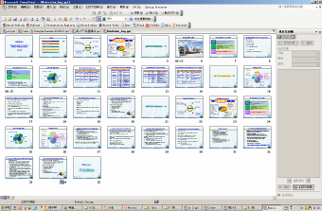
此类图示有 20多页 …
试想观众会是怎样的情绪？

Slide 11

没错，崩溃

Slide 12
分析下观众的视觉流程

Slide 13
Biology Services
2
cDNA libraries
HT Cloning/ Subcloning
HTS
Assay development
MOA study
Biomarker development
1
Protein expression
Protein purification, production & refolding
Cpd screening & profiling
SAR-Med Chem support
In Vitro ADMET/Safety
2
Biochemistry & Pharmacology
Structural Biology
Crystallization
Co-crystallization with ligand
Data collection
Structural Determination
2
QSAR
SBDD
Docking
2
M9 - Selenomethionine media production

Slide 14

信息传递受阻
视点不集中
不直观
WHY?
缺乏逻辑
难以把握重点
花时间去考虑

Slide 15
那么，让我们来解决问题
首先找到适合的图示，然后加入合理的指向性动画

Slide 16
Biology Services
M9 - Selenomethionine media production
Crystallization
Co-crystallization with
ligand
Data collection
Structural Determination
Protein expression
Protein purification, production & refolding
Cpd screening &profiling
SAR-Med Chem support
In Vitro ADMET/Safety
cDNA libraries
HT Cloning/ Subcloning
HTS
Assay development
MOA study
Biomarker development
QSAR
SBDD
Docking
Computational
Biology/Molecular
Modeling
Biochemistry
&
Pharmacology
Molecular Biology
&
Cell Biology
Structural Biology

Slide 17
例2

Slide 18
能力建设 | 劳动关系协调员培训项目
2
深度试点项目
为了确保劳动关系协调员能在企业内开展工作及协助企业建立一套劳动关系协调机制，BSR在培养专业队伍的同时还针对不同企业和行业的特点开展了试点项目。
项目介绍及
行业信息收集
中基层管理人员
劳动关系协调能
力提升培训
项目总结及
良好实践分享
1
2
3
4
5
企业内部劳动关系
协调员培训师培训
项目效果调研

Slide 19
此PPT初看没有问题，
但却不适用于一种场合，就是公共宣讲
返回上页可看出，5条是一齐出现的，
此时如果你需要对每项条目做细化介绍，
或许就会发生以下现象：
1，你在讲第2条，观众已经看完第5条了
2，观众目光停留在自己感兴趣的条目上
3，观众已经全部看完了，等待你换页
反观 信息传递的有效性完成了多少，恐怕只有一半…

Slide 20
那么，加入动画要素
增强视觉指向性，问题解决

Slide 21
能力建设 | 劳动关系协调员培训项目
2
深度试点项目
为了确保劳动关系协调员能在企业内开展工作及协助企业建立一套劳动关系协调机制，BSR在培养专业队伍的同时还针对不同企业和行业的特点开展了试点项目。
项目介绍及
行业信息收集
中基层管理人员
劳动关系协调能
力提升培训
项目总结及
良好实践分享
1
2
3
4
5
1
2
3
4
5
企业内部劳动关系
协调员培训师培训
项目效果调研

Slide 22
清晰化的视觉流程，
观众的视点与你所讲述的内容同步
整个PPT下来，观众的情绪又会怎样？

Slide 23
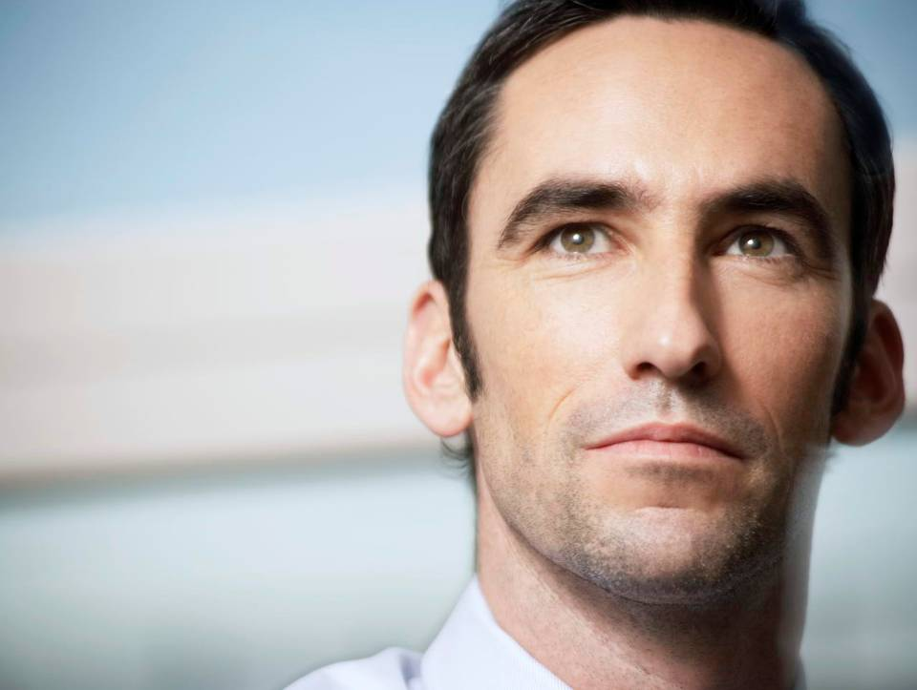
满意
演示者可以控制对象出现的
先后顺序、主次顺序、位置改变、出现和退出等，
引导观众按照自己的思路理解PPT内容。

Slide 24
创意篇
文字篇
图示篇
创意篇
节奏篇

Slide 25
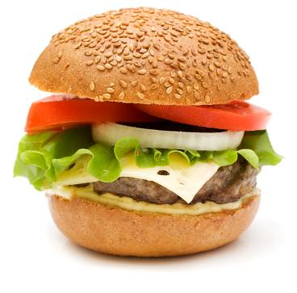
”汉堡动画“
由多个动画效果叠加而成

Slide 26
路径动画
进入动画+路径动画+强调动画
进入动画
强调动画

Slide 27

“蜗牛快跑”
讲解4个汉堡动画的组合示例

Slide 28

我只添加了
路径动作
我添加了
路径动作
强调动作
我添加了
路径动作
强调动作
退出动作
我添加了
路径动作
强调动作
退出动作
进入动作

Slide 29
运用到文字…
186 offices across 80 countries
常规动画
汉堡动画
186 offices across 80 countries
186 offices across 80 countries
186 offices across 80 countries

Slide 30
运用到图示…
1
2
3
常规动画
汉堡动画
1
2
3

Slide 31




运用到图片…
常规动画
汉堡动画

Slide 32
运用到实际项目…

Slide 33




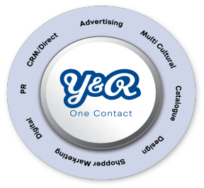







Who are We?
The largest agency within WPP group, the world’s largest marketing services holding company.
A member of Y&R Brands,
he world’s leading integrated marketing communications group.

Slide 34
尽可能的发挥创意，并不遗失原本的内容

Slide 35




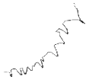
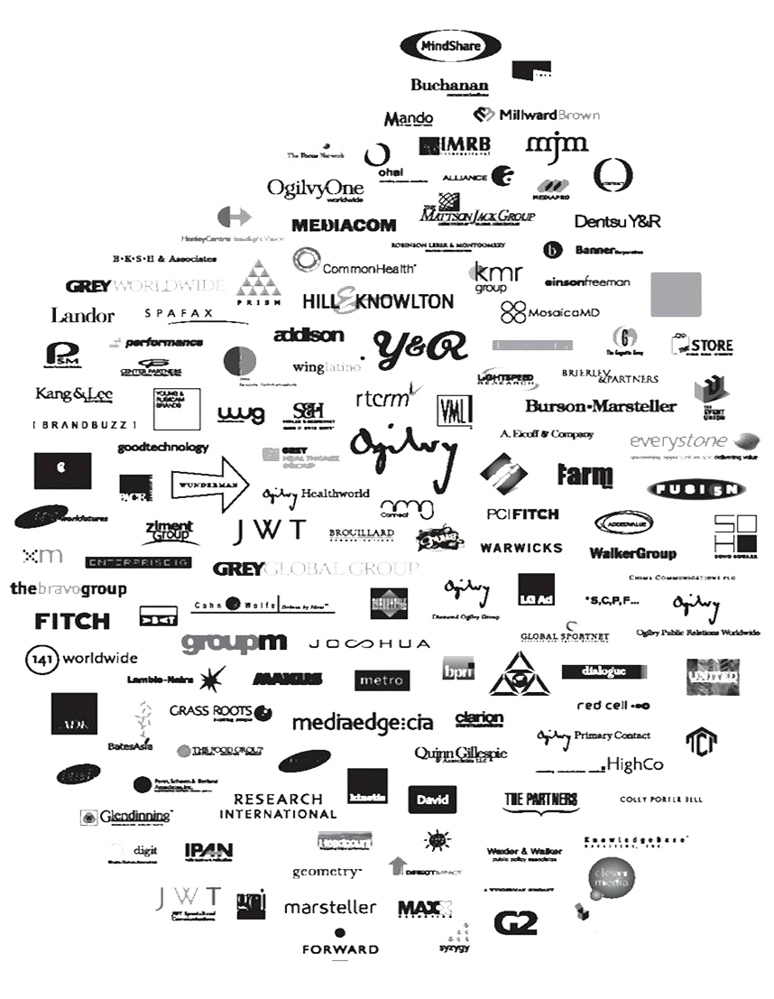
Who are We?
The largest agency within WPP group,
the world’s largest marketing services holding company.

Slide 36


Advertlsing CRM/Direct Multl Cultural Catalogue PR Design Shopper Merketlug Digltal
Who are We?
Who are We?
The largest agency within WPP group,
the world’s largest marketing services holding company.
A member of Y&R Brands,
he world’s leading integrated marketing
communications group.

Slide 37




作者：
Atlantic
And you?
2010.03.31

